Slide 1
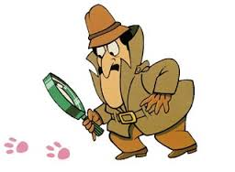
SVETLO
Využitie šošoviek

Slide 2
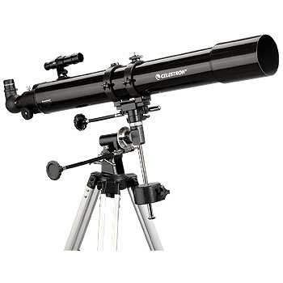
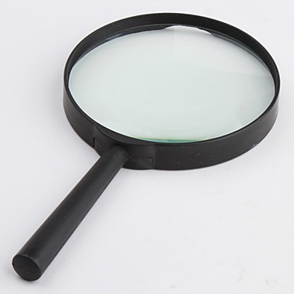
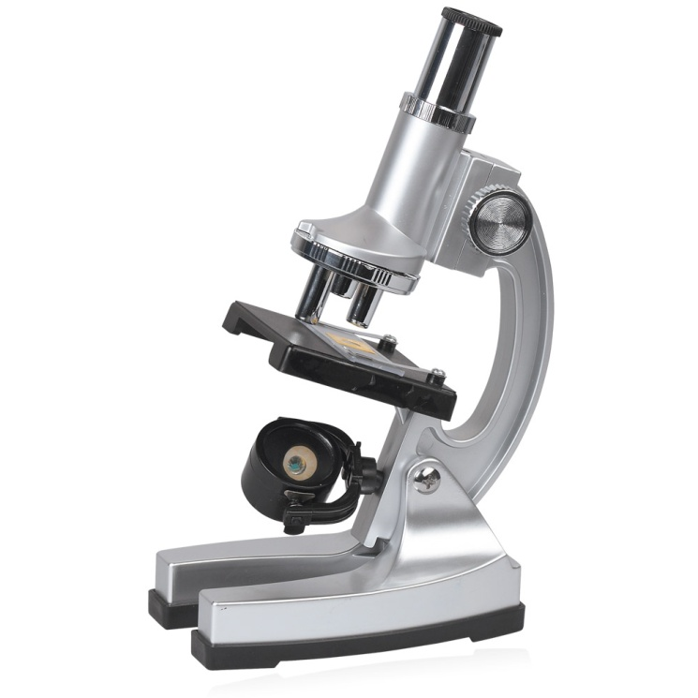
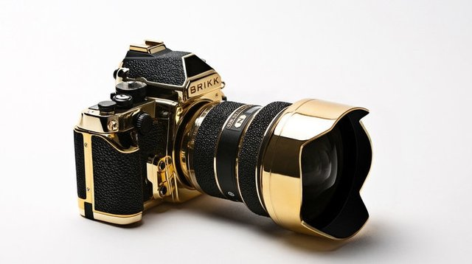
Optické prístroje
LUPA
ĎALEKOHĽAD
MIKROSKOP
FOTOAPARÁT

Slide 3



LUPA
Je to jednoduchá spojná šošovka s veľkou optickou mohutnosťou.
Predmet pri pozorovaní umiestňujeme medzi ohnisko a lupu, pričom získame neskutočný, priamy , najviac 6-krát zväčšený obraz.
Lupa vlastne zväčšuje zorný uhol, pod ktorým vidíme predmet.
predmet
obraz
o
F
F´

Slide 4
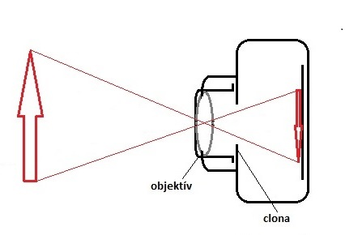
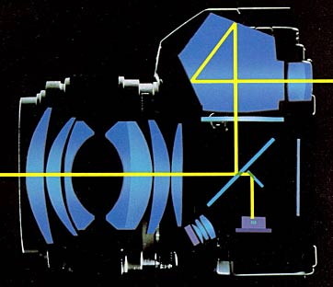
fotoaparát
Najdôležitejšie časti fotoaparátu:
objektív- sústava šošoviek, kadiaľ vchádza do fotoaparátu svetlo
clona – otvor, ktorým regulujeme, koľko svetla dopadá dovnútra fotoaparátu
uzávierka- časť fotoaparátu, ktorou ovplyvňujeme čas, ako dlho dopadá svetlo do fotoaparátu, ovláda sa spúšťou
film, snímacie prvky(v digitálnom fotoaparáte)- na ne sa zaznamenáva obraz predmetu

Slide 5
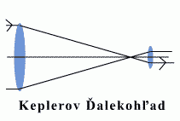
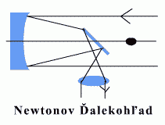
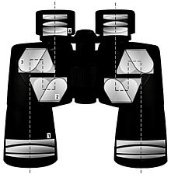
ďalekohľad
Niektoré typy ďalekohľadov:
Keplerov : - objektív aj okulár sú spojky, vytvára prevrátený obraz, pri pozorovaní hviezd to nevadí
Newtonov : - objektív je parabolické zrkadlo, okulár je šošovka
Triéder : - vložená sústava optických hranolov vytvorí priamy obraz

Slide 6
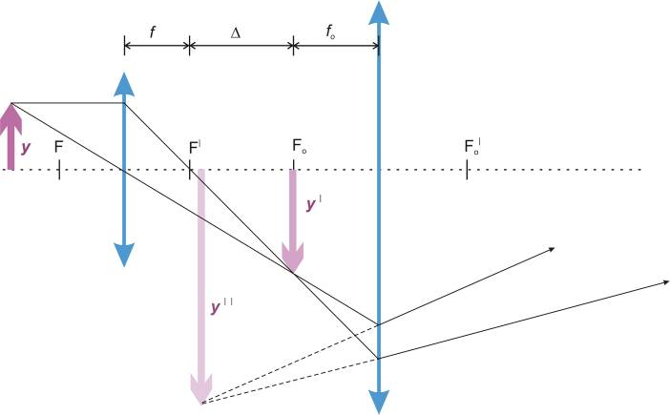
mikroskop
Objektív aj okulár sú spojky, ktoré vytvárajú prevrátený zväčšený obraz predmetu
Pozn.: Zdroj obrázkov: Internet
obraz
predmet
okulár
objektív

Slide 7
Ďakujem za pozornosť!

